Slide 1


Una
Mujer
Madura

Slide 2

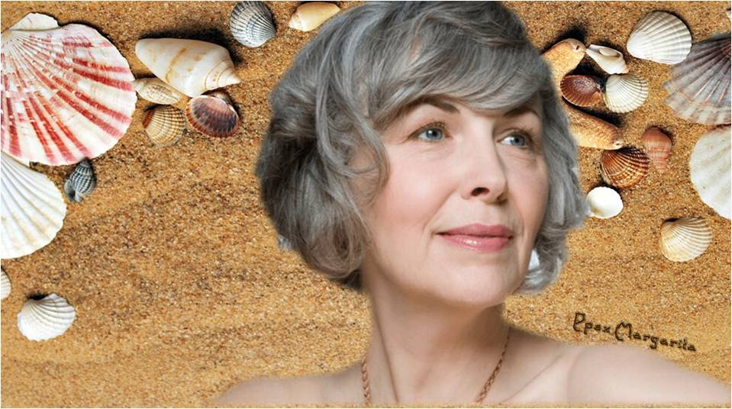

Slide 3

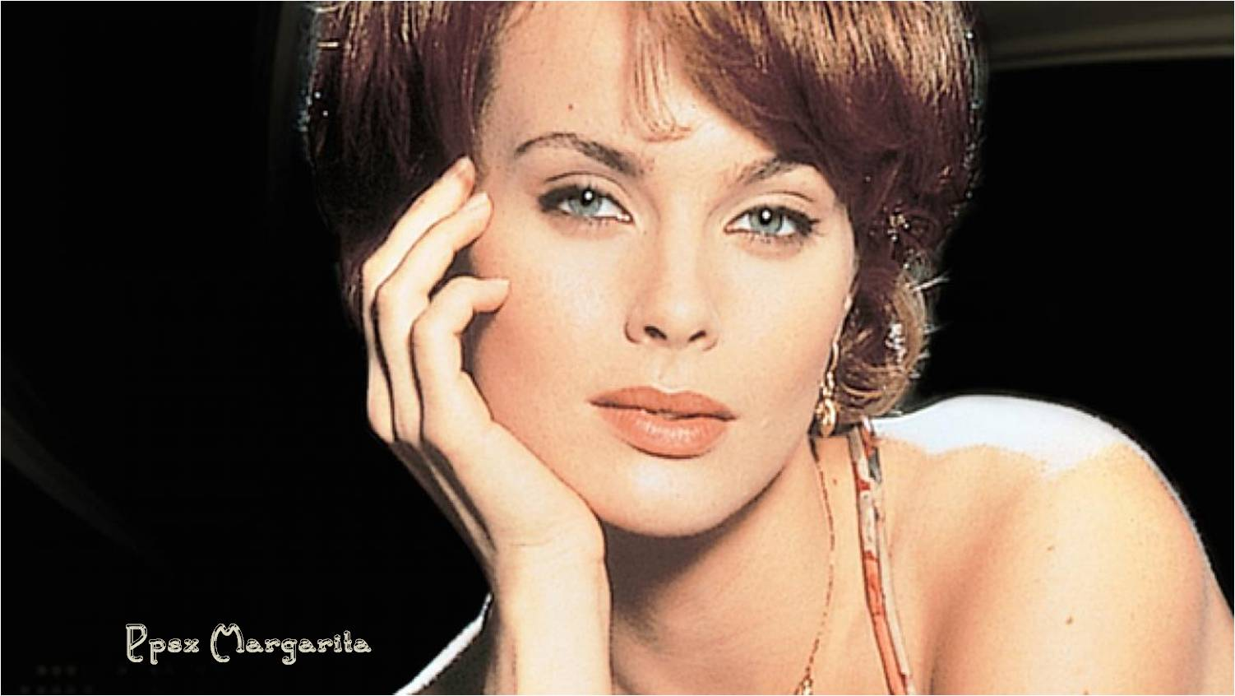
No provoca,
Ya es provocante

Slide 4
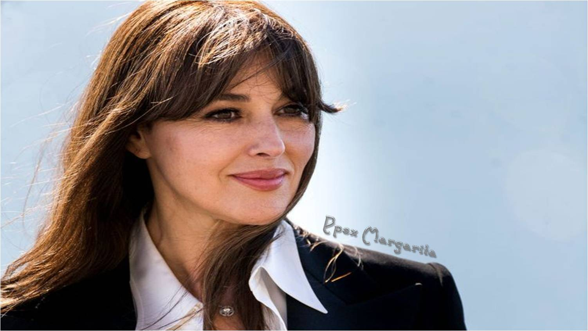
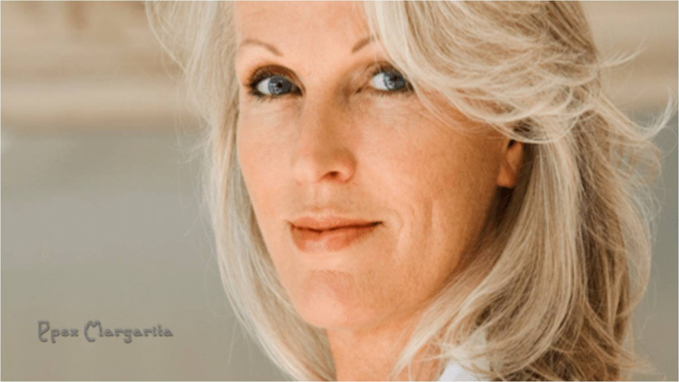
No es inteligente,
Es sabia

Slide 5



Muestra el camino sutilmente
No se insinúa,

Slide 6

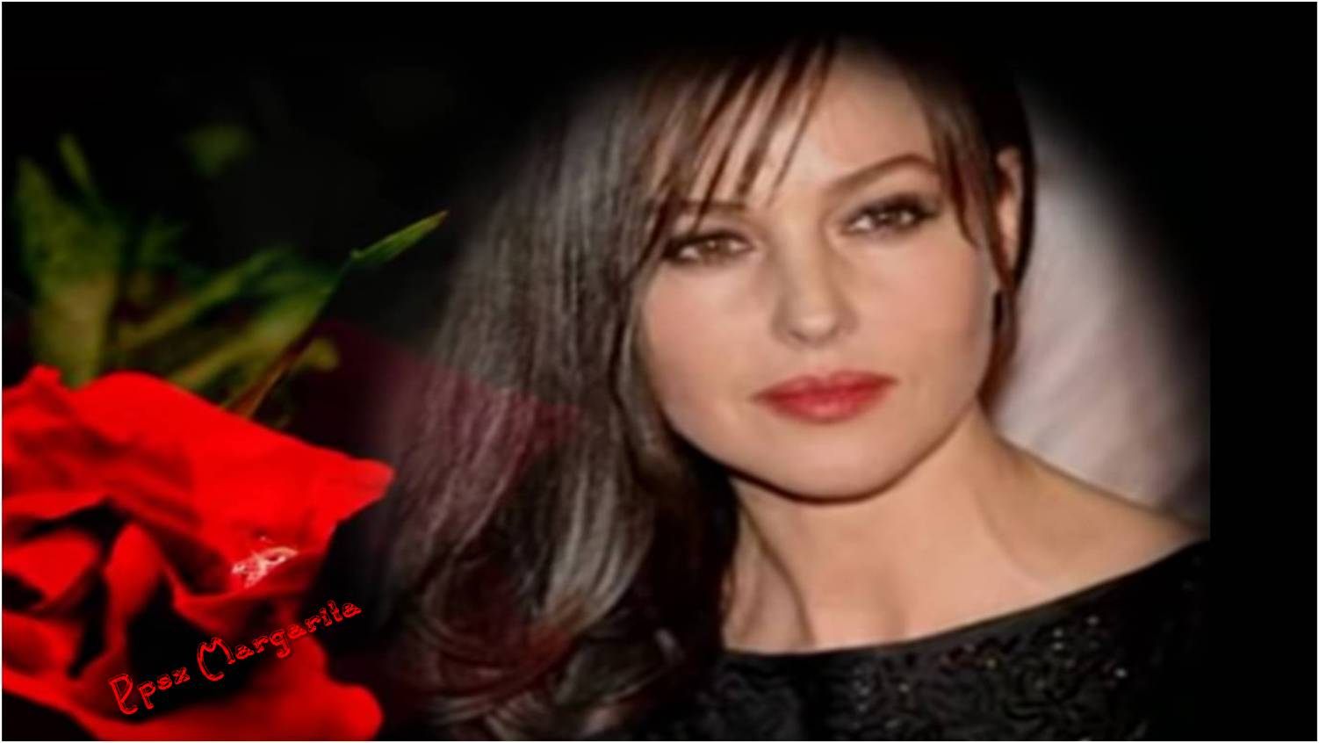
Espera el momento adecuado
No se precipita

Slide 7


No nada,
Navega

Slide 8


No vuela,
Flota

Slide 9


No
piensa en cantidad,
Prefiere calidad

Slide 10


No ve,
Observa

Slide 11


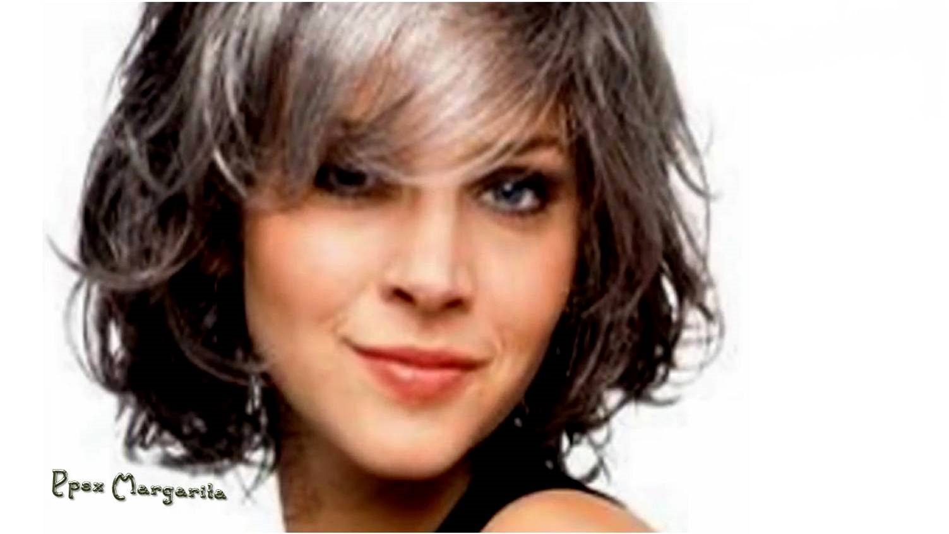
Se pone bonita
No se pone triste …
Una mujer inteligente

Slide 12
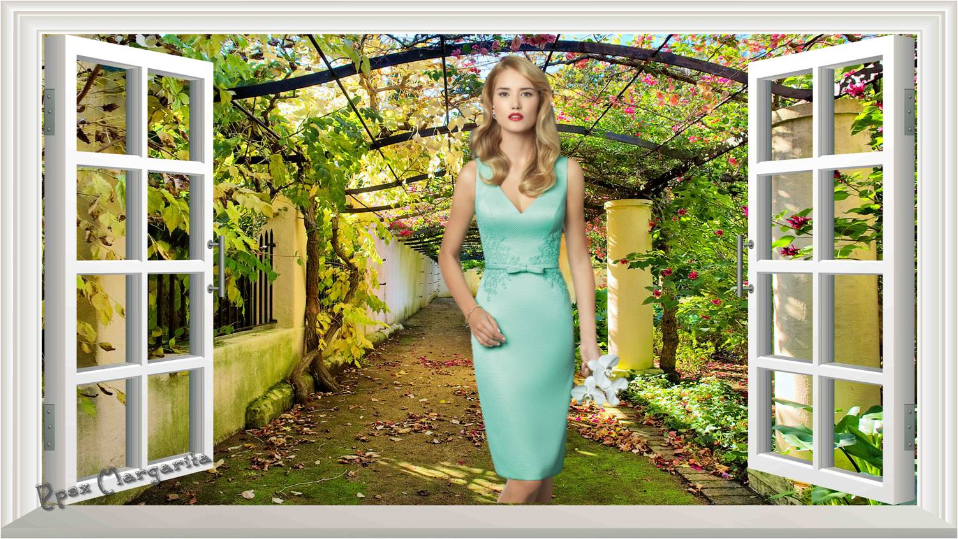
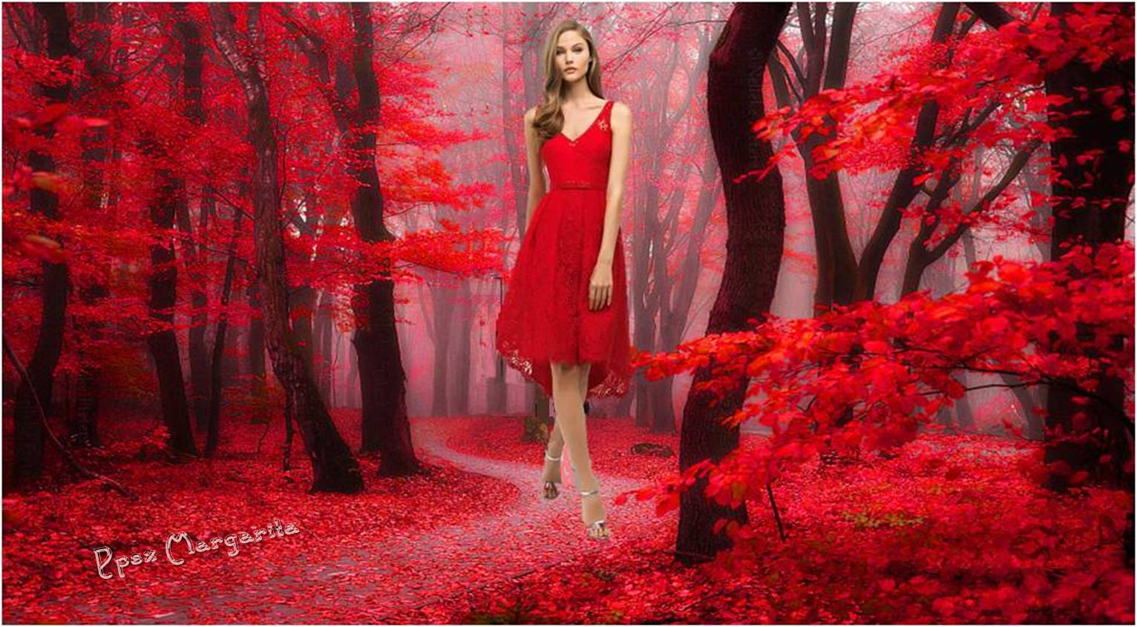
Camina
No anda,

Slide 13
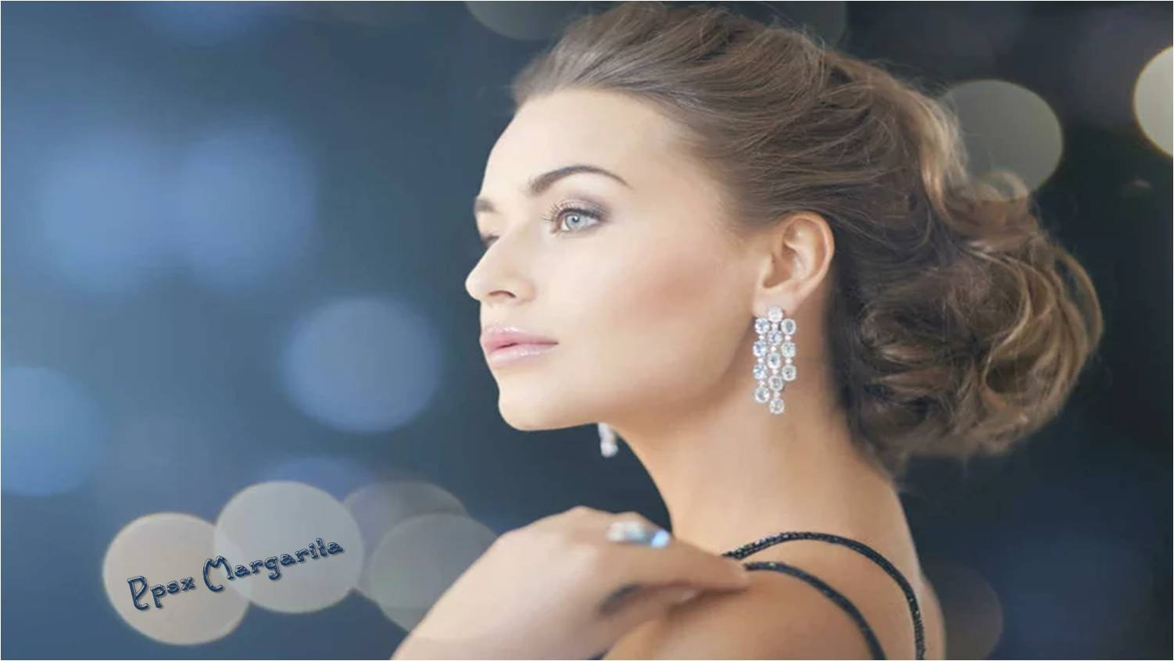

No es pretenciosa
Simplemente se gusta

Slide 14


Analiza
No juzga,

Slide 15

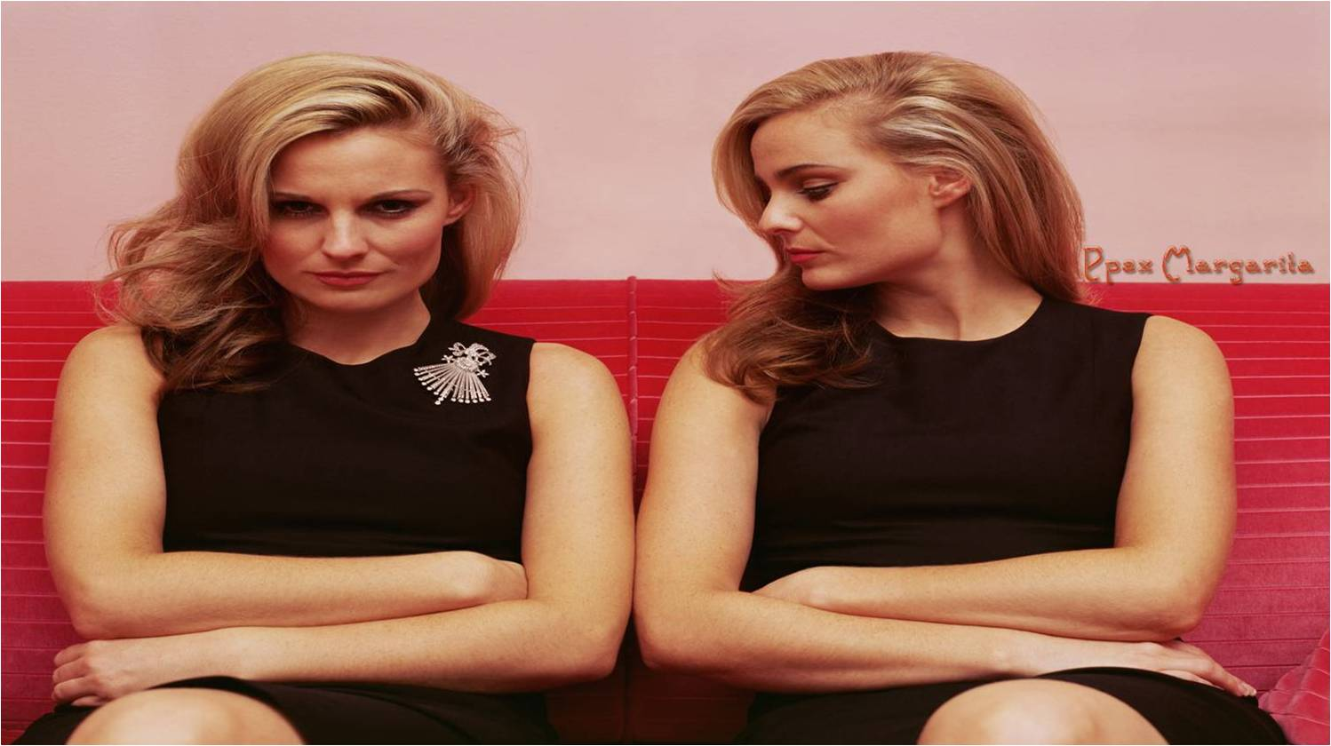
No compara,
Asimila

Slide 16
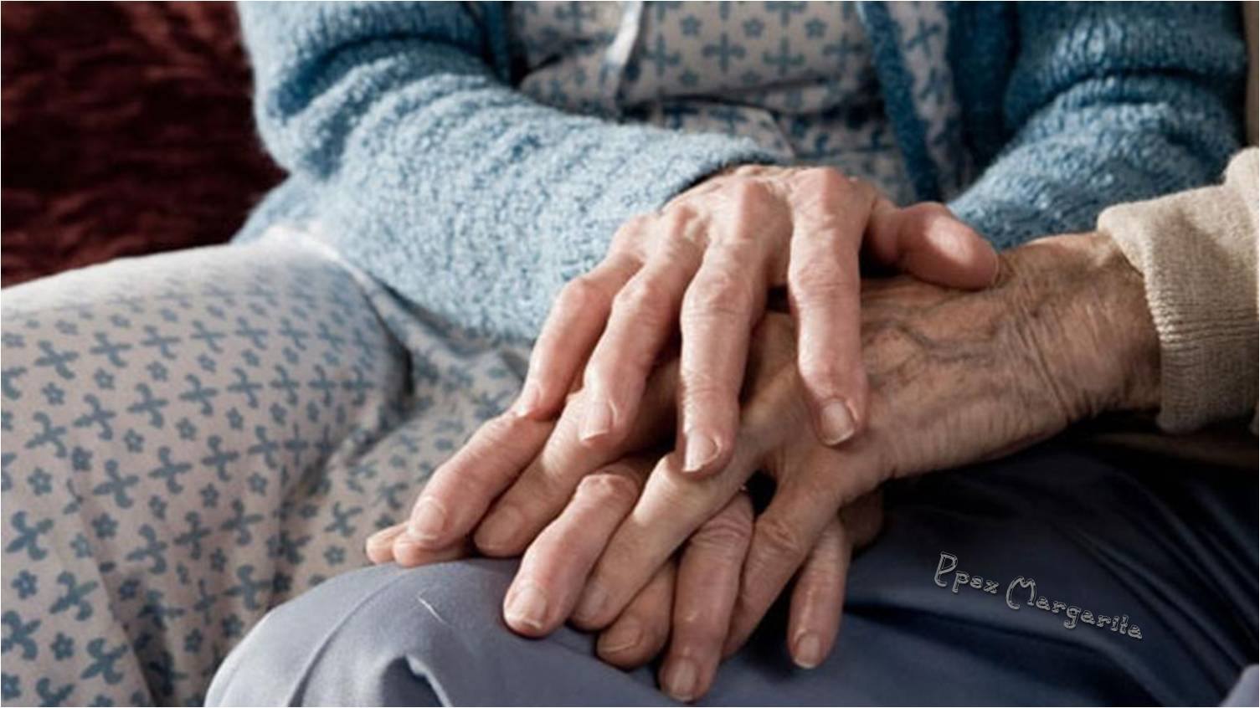

Entibia el corazón
No consuela,

Slide 17
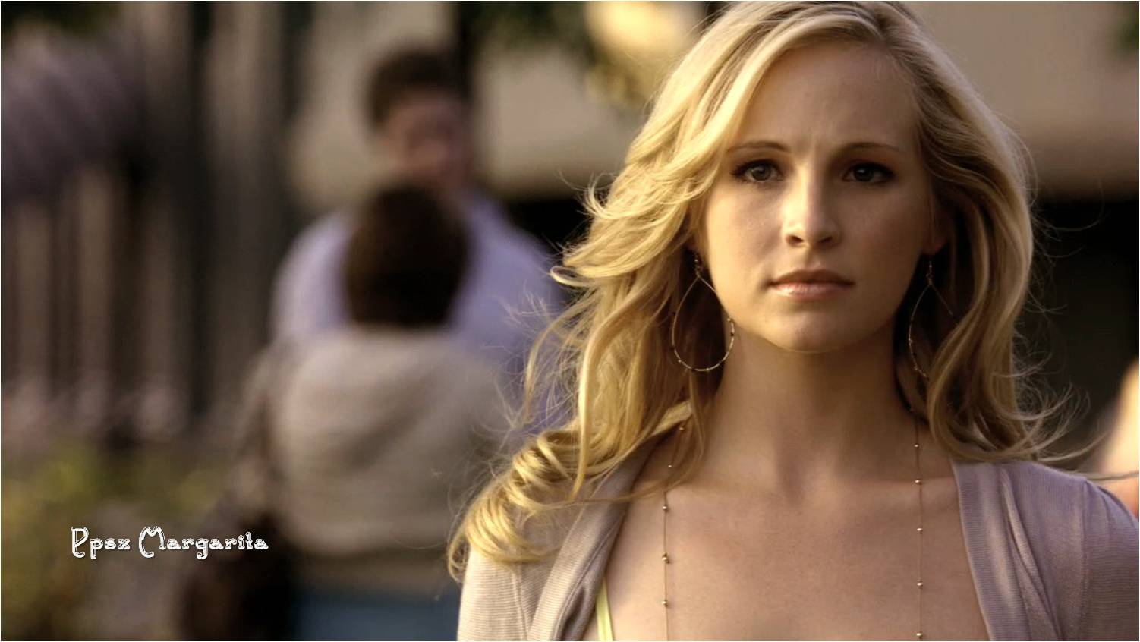
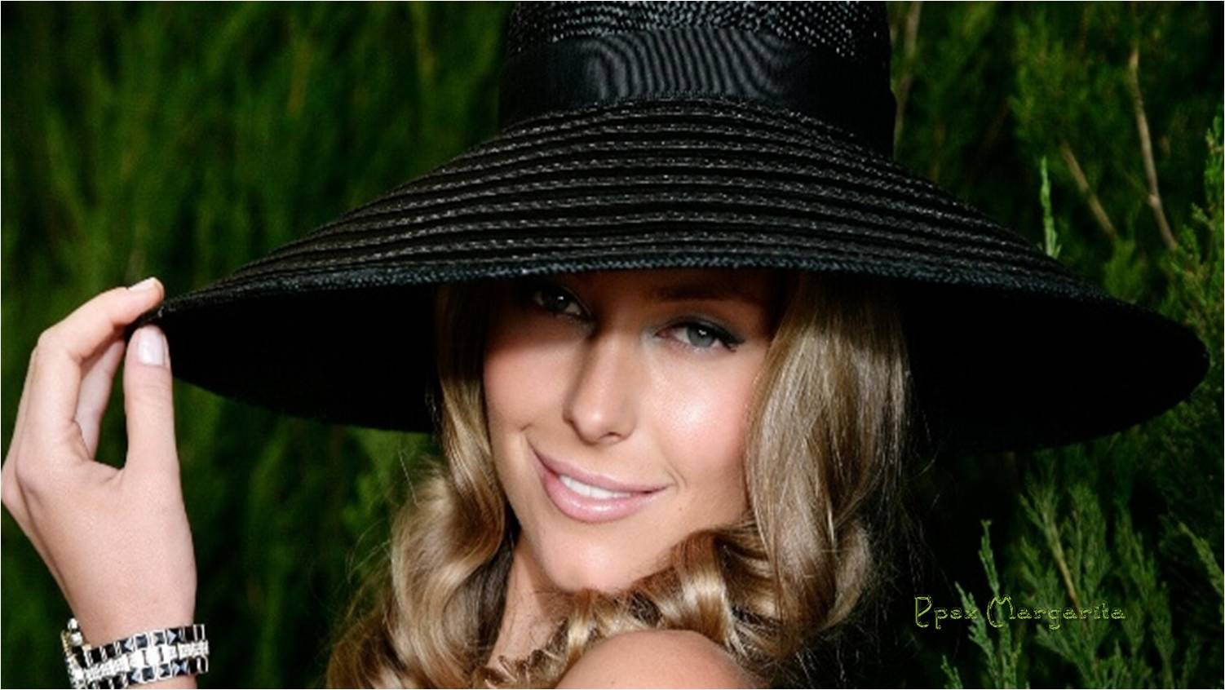
Despierta los sentidos
No busca,

Slide 18
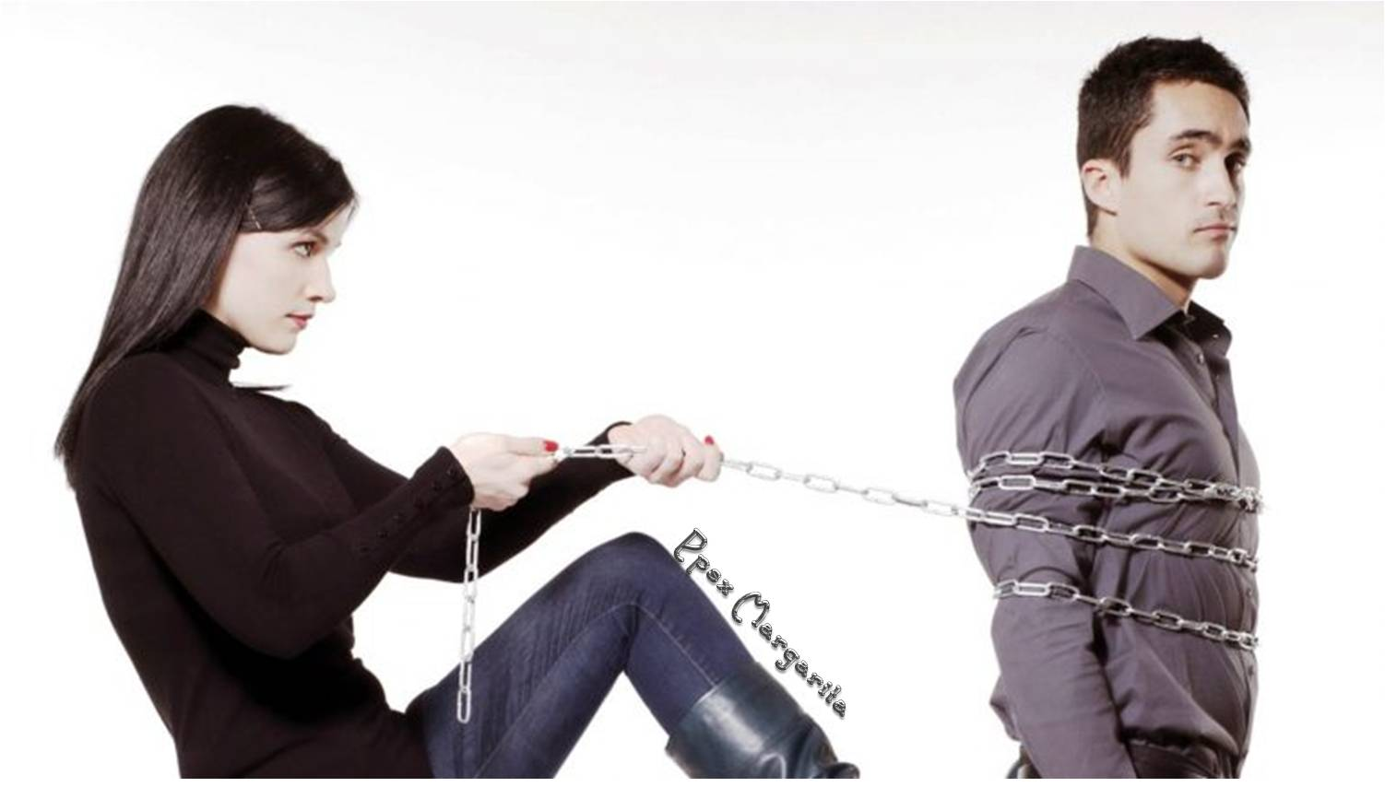

No coloca cadenas,
Deja libre

Slide 19


Porque sabe lo que quiere,
Cómo lo quiere y cuándo lo quiere.

Slide 20
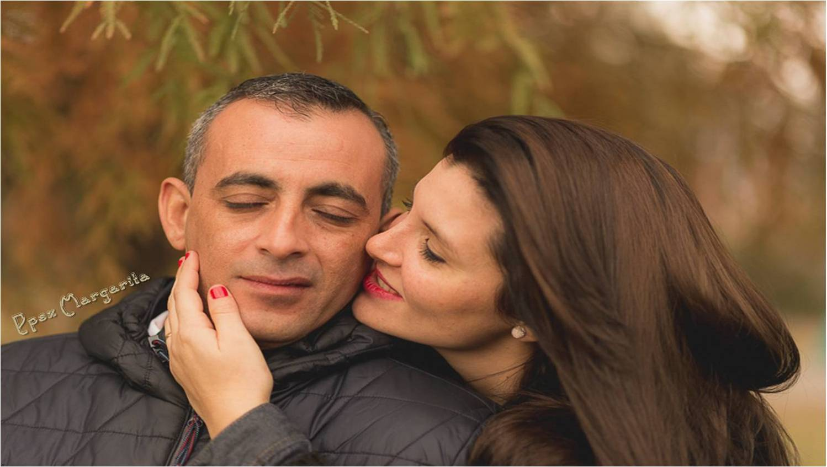

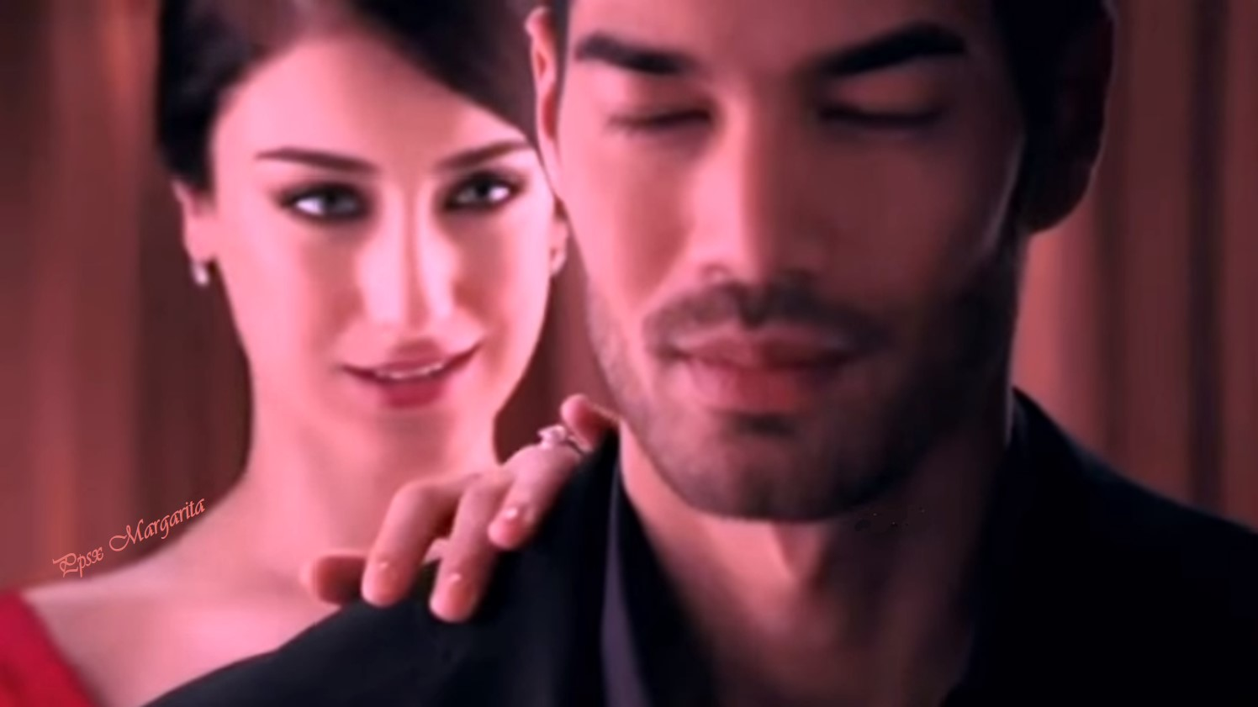
Una mujer madura ama,
Si se decepciona,
se retira y olvida para siempre
Pero no ruega

Slide 21
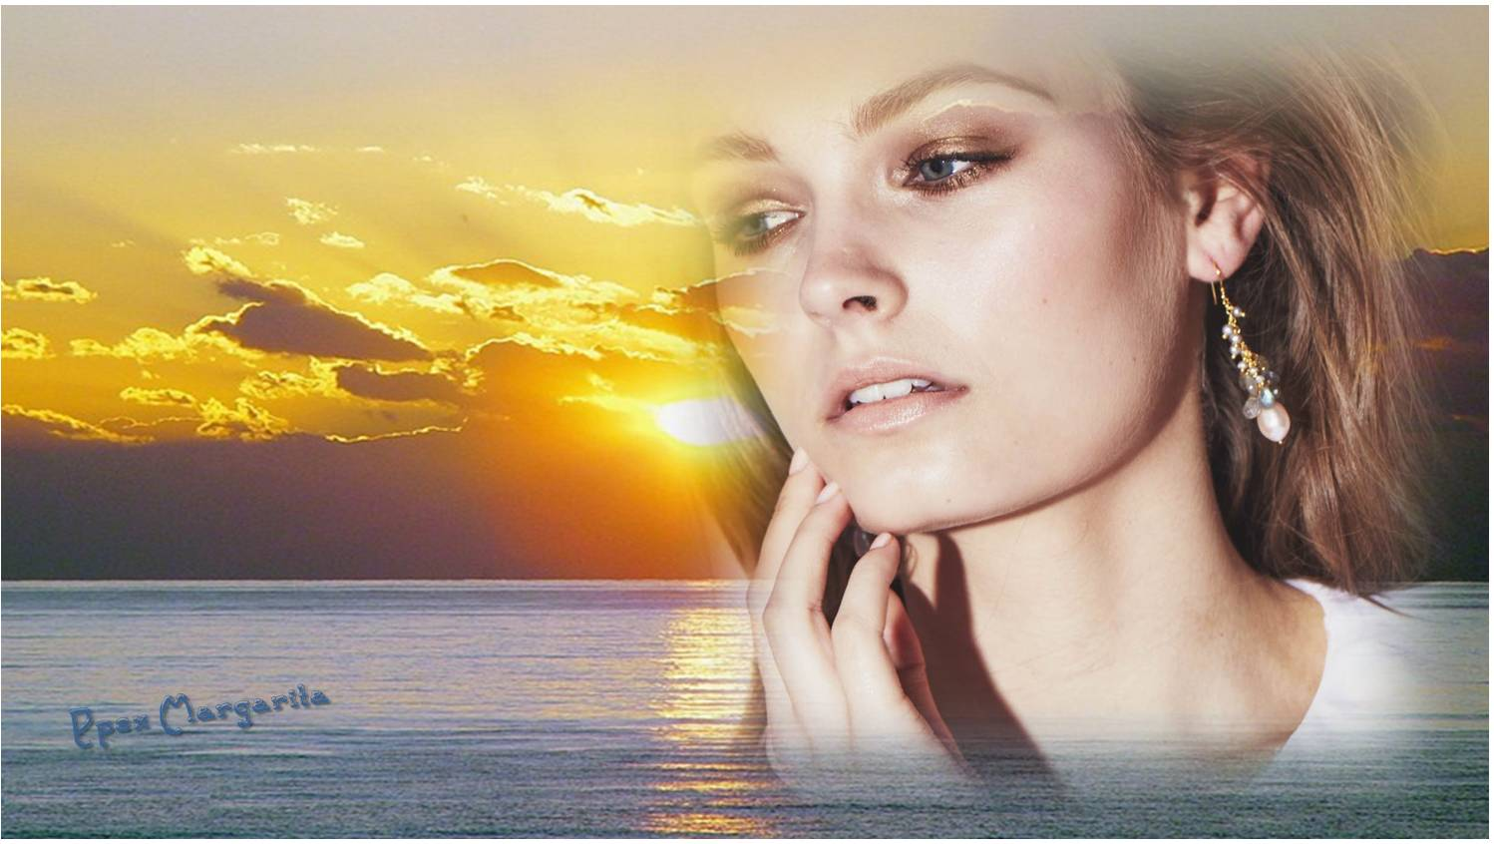

Una mujer conoce sus limites
Pero una mujer madura e inteligente sabe que no tiene ninguno.

Slide 22



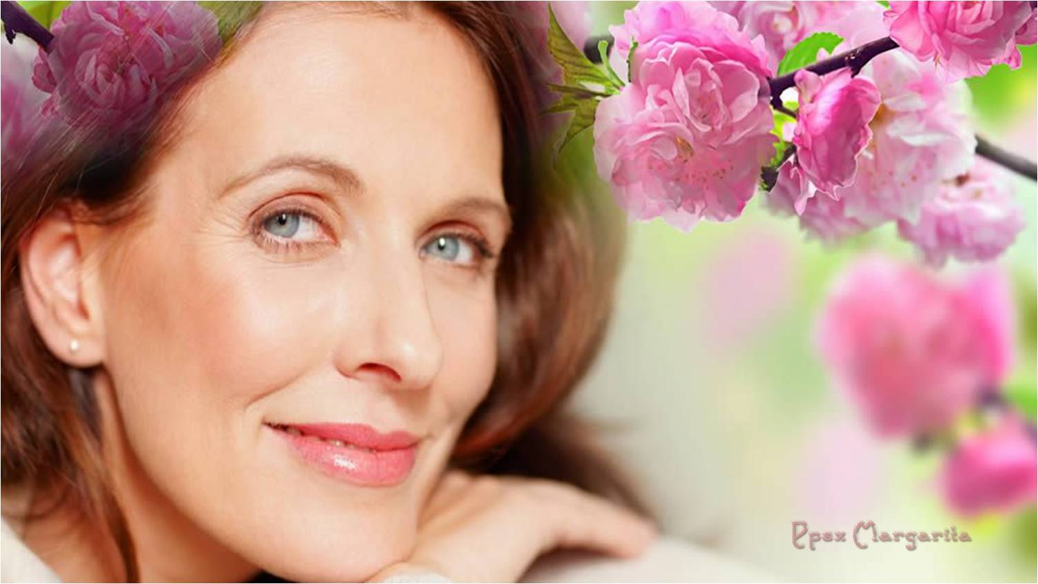
Una mujer madura sólo necesita en su vida:
Vivir tranquila, hablar con amigos, amar a quienes la aman,
sonreír pese a lo
sufrido y …
Una vida sin mentiras

Slide 23



En su sonrisa,
la seguridad en sí misma
Es una mujer sin complejos,
sabe cuanto vale.
La belleza de una mujer madura está en su manera de ser,

Slide 24
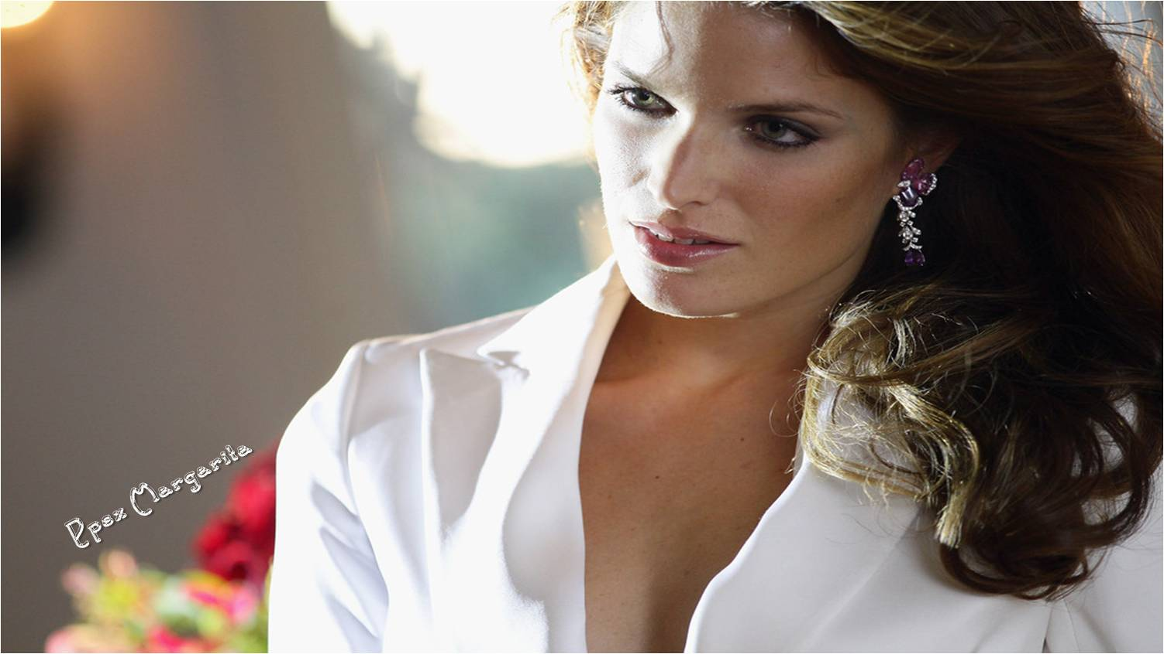


Una mujer madura
ignora cuando es criticada
Escucha cuando la aconsejan
Y se aleja cuando no la valoran

Slide 25
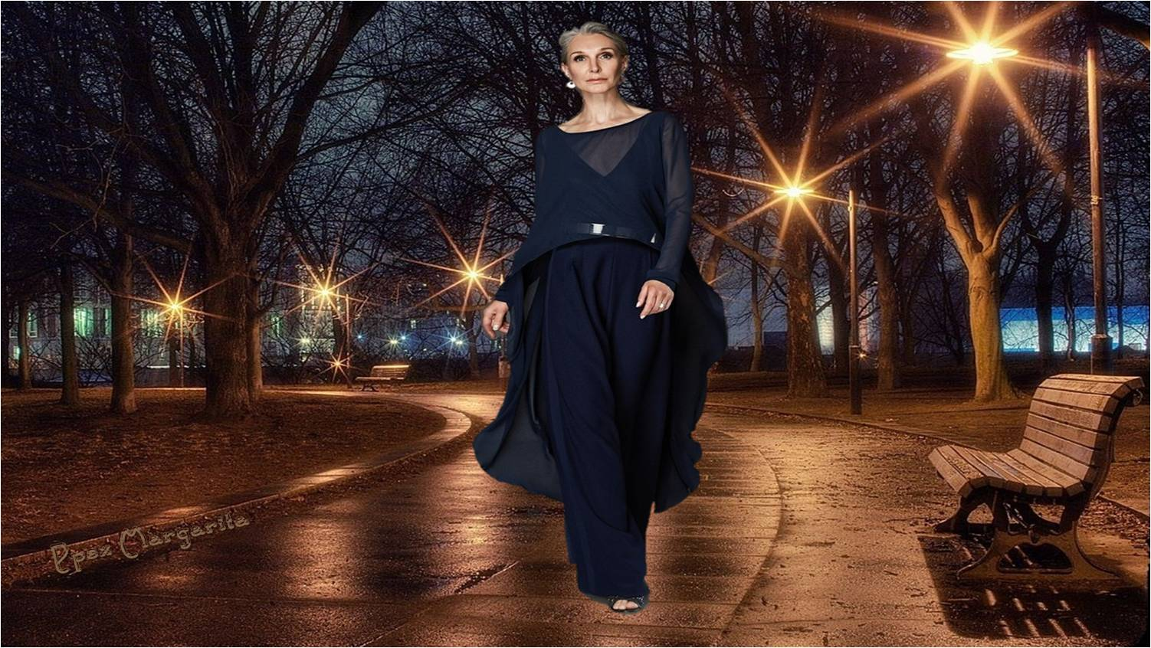
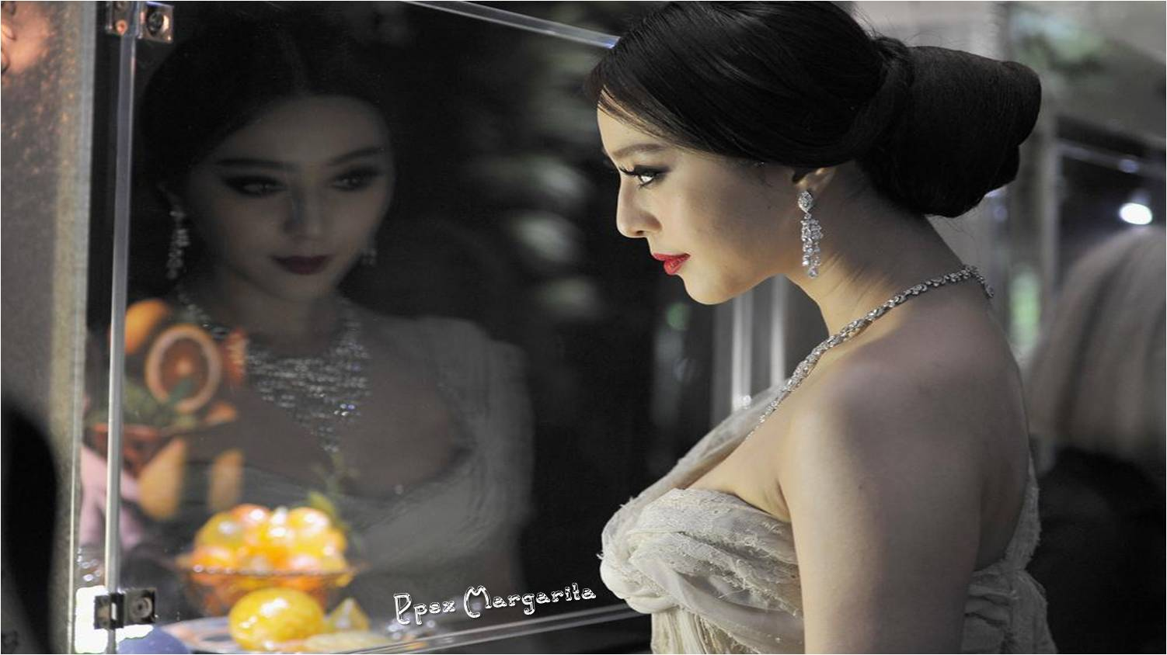

Me alegro del camino andado …
Sonrío a la que ahora soy
Cuando me miro al espejo ya no busco
a la mujer que fui,

Slide 26
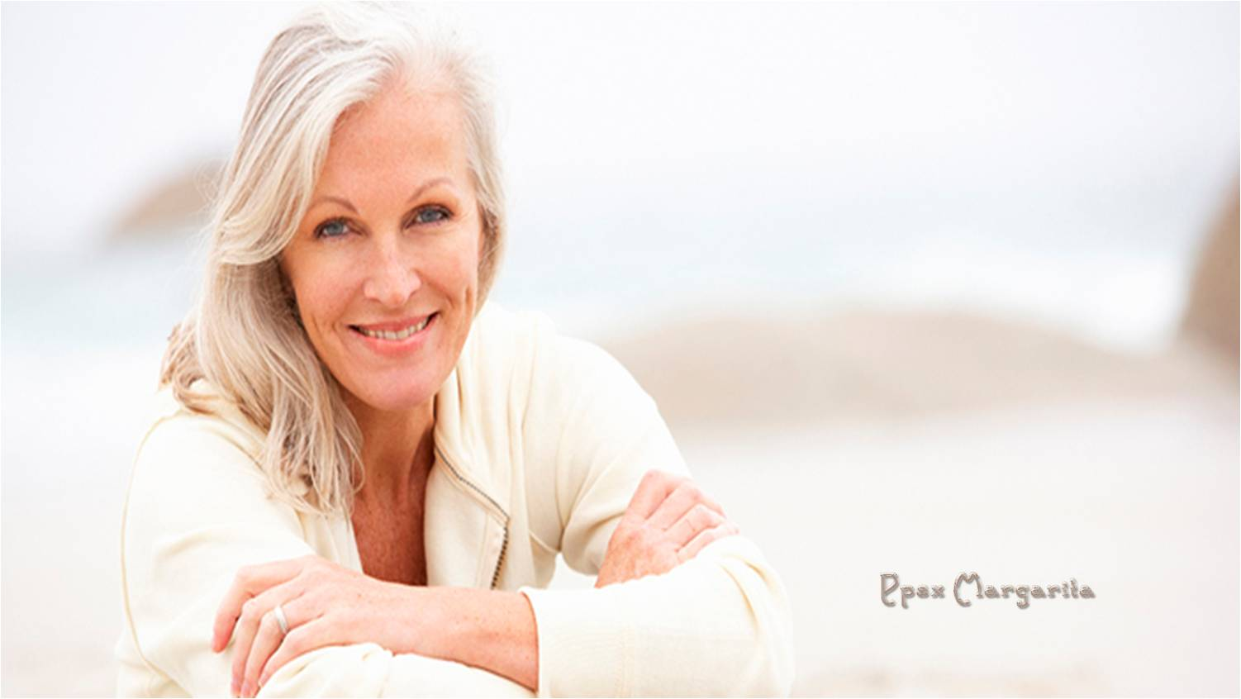

Simplemente soy una mujer madura que dejó de ser princesa para convertirse en toda una reina.
No me siento ni vieja ni joven,

Slide 27

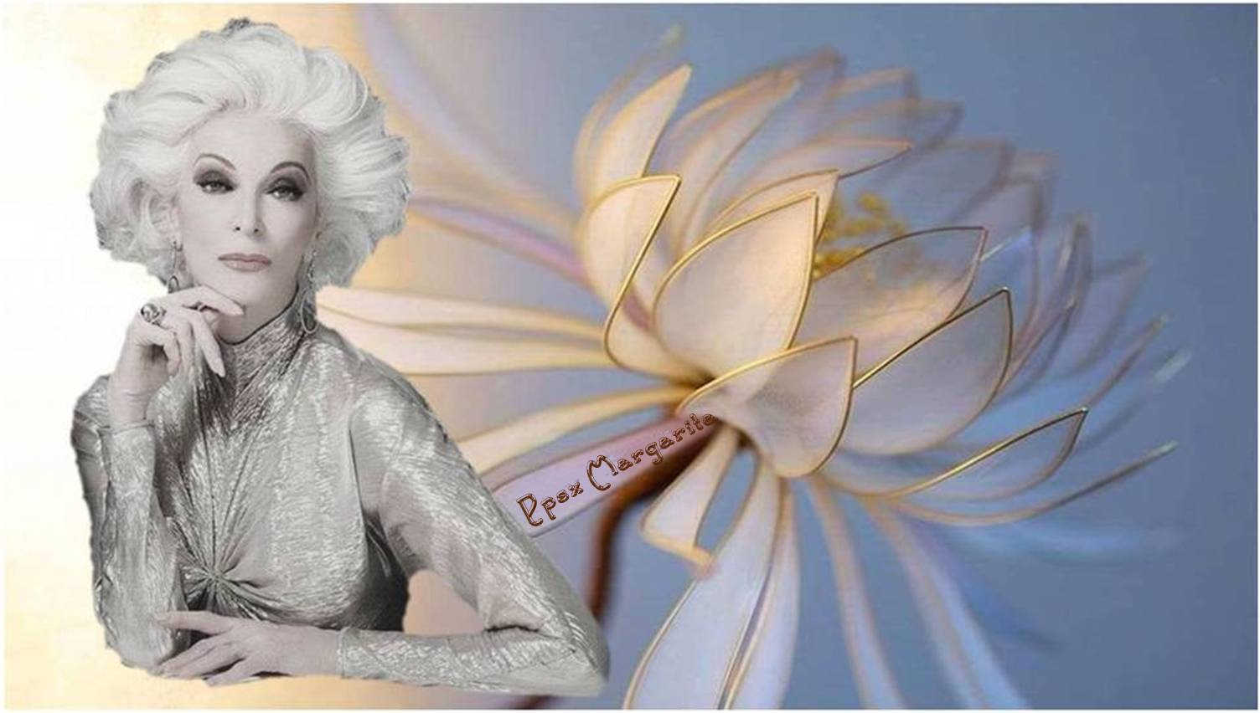


Slide 28




Música: Pimpinela
Hay amores que no se olvidan
Marzo 2020
Margarita

Slide 29









¿Te ha gustado?
Puedes ver más entrando
Aquí
Además puedes recibir powerpoints en tu correo electrónico suscribiéndote aquí:
Esta presentación powerpoint ha sido creada y compartida única y exclusivamente para mispps.com

